Slide 1

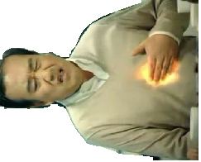

심정지 환자의
맥박
심정지 신호
심정지 감지 모듈
위치 정보
구급대
50M
통신 모듈
사용자 인터페이스
주변사람

